Slide 1
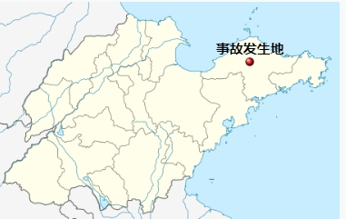





REPORT
山东栖霞笏山金矿“1·10”重大爆炸事故
2021年全国应急救援十大典型案例
汇报人：23纺织（2）班李凯涛

Slide 2
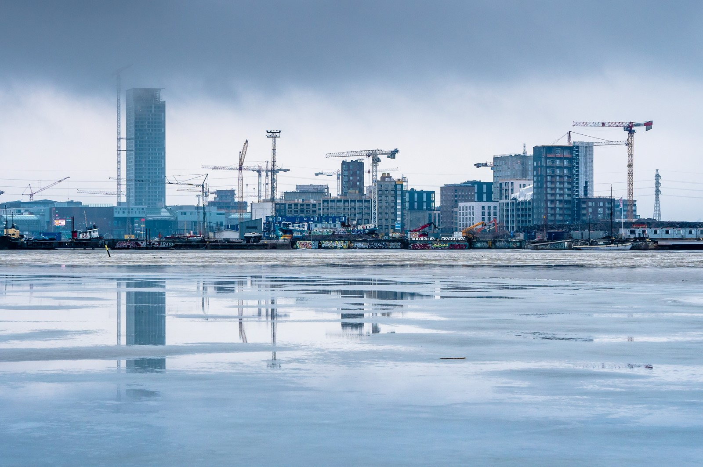
目录
CONTENTS
01
02
03
04
事故背景
事故成因
事故救援
教训总结与反思

Slide 3

01
事故背景
the accident Background

Slide 4
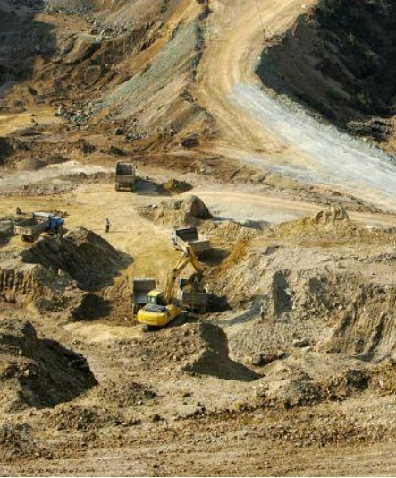
事故背景
2012年，山东省核工业二七三地质大队与南京金曼科技有限公司和山东五彩龙投资有限公司合作勘查，分别查明了西陡崖1号矿带金矿、笏山金矿，两处矿区查明金矿资源金属量超过中国规定的20吨大型金矿标准，改变了栖霞有史以来没有大型金矿的历史。
最初计划2016年11月开工建设，投资额3.958亿元人民币。但项目连续两次延后开工，达产目标最终都未实现。
在2020年11月3日的栖霞市政府公告显示，项目计划2021年10月可投达产。

Slide 5
02
事故成因
Cause of accident

Slide 6
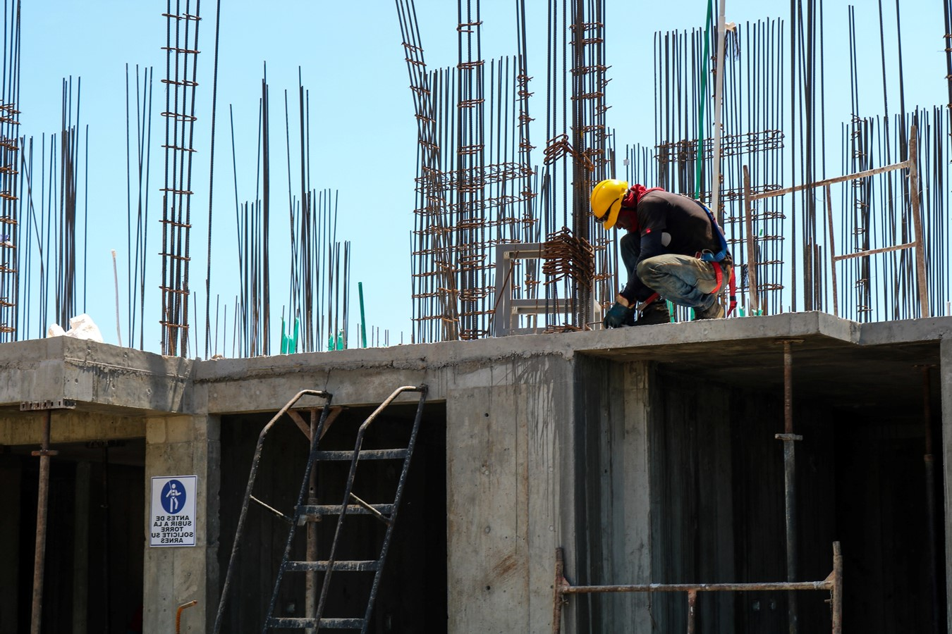


事故成因
原因
细节
爆炸事故是一起由企业违规存放使用民用爆炸物品和井口违规动火作业引发的重大生产安全责任事故。
1月10日13:15左右，笏山金矿回风井井筒内发生。接着，井筒发生了二次爆炸。
其中9人均是在一次爆炸后的自救攀爬过程中受二次爆炸冲击而遇难

Slide 7
事故成因
延误上报
1月10日13时13分，山东烟台栖霞市山东五彩龙投资有限公司笏山金矿“一中段”（离井口240米）发生爆炸事故，当时“一中段”无作业人员，“六中段”（离井口698米）作业人员13人、“五中段”（离井口648米）作业人员9人。因爆炸导致井筒梯子间损坏、罐笼无法正常运行、通讯系统损坏，井下22人被困。
1月10日19时许，西城镇党委负责同志从村民处获悉发生事故，随即向栖霞市政府报告。时任栖霞市委书记姚秀霞、市长朱涛到现场了解情况，姚秀霞认为被困人员获救可能性较大，作出暂不上报、继续组织救援的决定。1月11日18时46分，烟台市应急管理局主要负责同志从 其他渠道获悉金矿发生事故，随即要求栖霞市进行核实。
姚秀霞、 朱涛才决定以1月11日20时5分接报的时间上报。
11日20时48分，中共栖霞市委向中共烟台市委报告了情况。

Slide 8
03
事故救援
Accident rescue

Slide 9
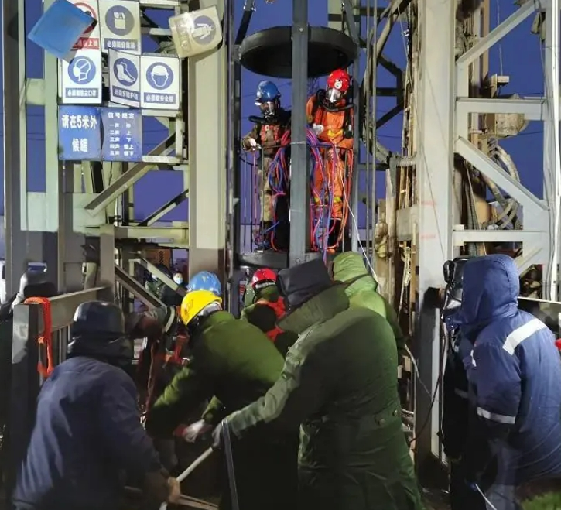
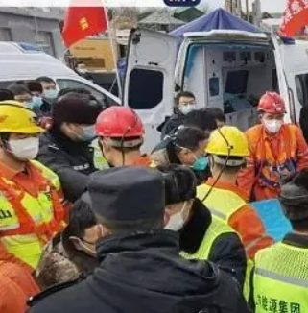
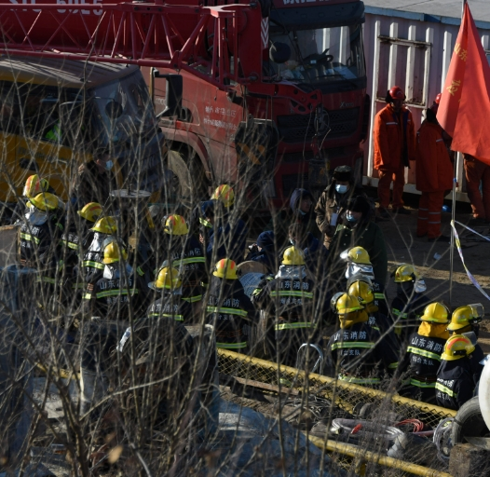
事故救援
救援队伍11支、救援人员393名、各类机械设备70余台套参加事故救援
国家级专家组由北京协和医院、北京天坛医院、北京朝阳医院、北京安定医院组成
“五中段”（586.8米）10名被困人员身体状况、心理状况、生存环境良好

Slide 10
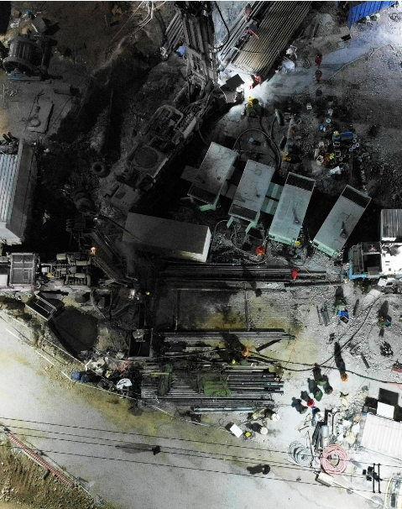


事故救援
1月22日，事故应急救援指挥部通报称，往井下“六中段”（637米）的1号钻暂未发现生命迹象。“五中段”（586.8米）10名被困人员身体状况、心理状况、生存环境良好。
前据专家预测重量体积，从清了10米的进度看，需要15天才能打通。然而1月24日早晨，抢救工作取得突破性进展。
1月24日上午，救援人员在“4中段”发现一名被困工人。1月24日15时18分许，在“5中段”发现的10名被困工人全部升井。 1月25日下午5时，9名矿工被发现，但均已不幸遇难。

Slide 11
04
教训总结与反思
Lesson Summary and Reflection

Slide 12

教训总结与反思
迟报矿难，就是与人民为敌
企业错误行为
法律条例
企业虽然组织了救援，却始终没有向部门报告，直到发现救援难度超出自身能力，才“揭开盖子”。
《生产安全事故报告和调查处理条例》就明确规定，事故单位负责人应当在1小时内向地方政府部门上报事故信息。
评判企业行为
对比
涉事企业对生命漠视，导致22人被困长达30个小时，无异于草菅人命。
第一时间上报和拖延30个小时之后上报，可能导致22名被困人员最终的命运截然不同。

Slide 13
教训总结与反思
A
矿山企业大多为地下开采，在生产过程中，受到水、火、瓦石、粉尘、冲击地压等多种致灾因素的影响，矿山一旦发生事故，这些致灾因素在井下受限空间内交织叠加，产生有毒有害、高温浓烟、二次爆炸等次生灾害。
要想实现安全救援、科学救援，不仅需要有专业知识，还要有实战经验以及我们的担当精神、奉献精神、竭诚为民的情怀。
B
第一，救援过程要不惜一切代价、想尽一切办法、穷尽一切手段
C
第二，从事故发生后的应急响应、队伍集结、救援力量调集、指挥决策到救援救必须治，是无缝衔接、高效运转的；
D
第三，牢牢维护以人民为中心的理念，坚持在党的集中统一领导，得益于中国制度的优势。
E

Slide 14
教训总结与反思
工程伦理角度
人为因素：
1、该违法公司违规存放使用民用爆炸物品和井口违规动火作业引发的重大生产安全责任事故。
2、违法公司在事故发生的第一时间没有去通知相关部门，导致伤亡人数更多。
工程的意外风险
1、由于公司的工程质量不行，并且可能存在偷工减料问题，导致工期向后拖延。
2、工程风险是可以预防的。我们需对对已发生的事故分析,寻找原因,提出预防措施,避免再次发生;对可能的事故预防,查出存在的风险,对可能发生的事故研究,模拟事故发生过程,提出消除的办法,避免发生。
3、在事故应急处置与安全中，预防为主,防治结合;快速反应,积极面对。以人为本,生命第一;统一指挥,协调联动。
工程风险原则
(1)以人为本的原则:人不是手段而是目的",充分保障人的安全、健康和全面发展,避免狭隘的利主义
(2)预防为主的原则:从"事后处理"转变到"事先预防"。要做到充分预见工程可能产生的负面影响。
(3)整体主义的原则：工程活动既对社会和生态造成影响,也受到社会和生态的制约。要从社会整体和生态整
体考虑工程所带来的影响。
(4)制度约束的原则：1、建立健全安全管理的法规体系;2建立并落实安全生产问责机制;3还要建立媒体监
督制度。

Slide 15
感谢大家聆听
Thank you all for listening

